Slide 1
Eksperyment

Slide 2

Klasyczny eksperyment
3 pary:
Zmienne zależne i niezależne
Grupa eksperymentalna i kontrolna
Pre-test i post-test

Slide 3
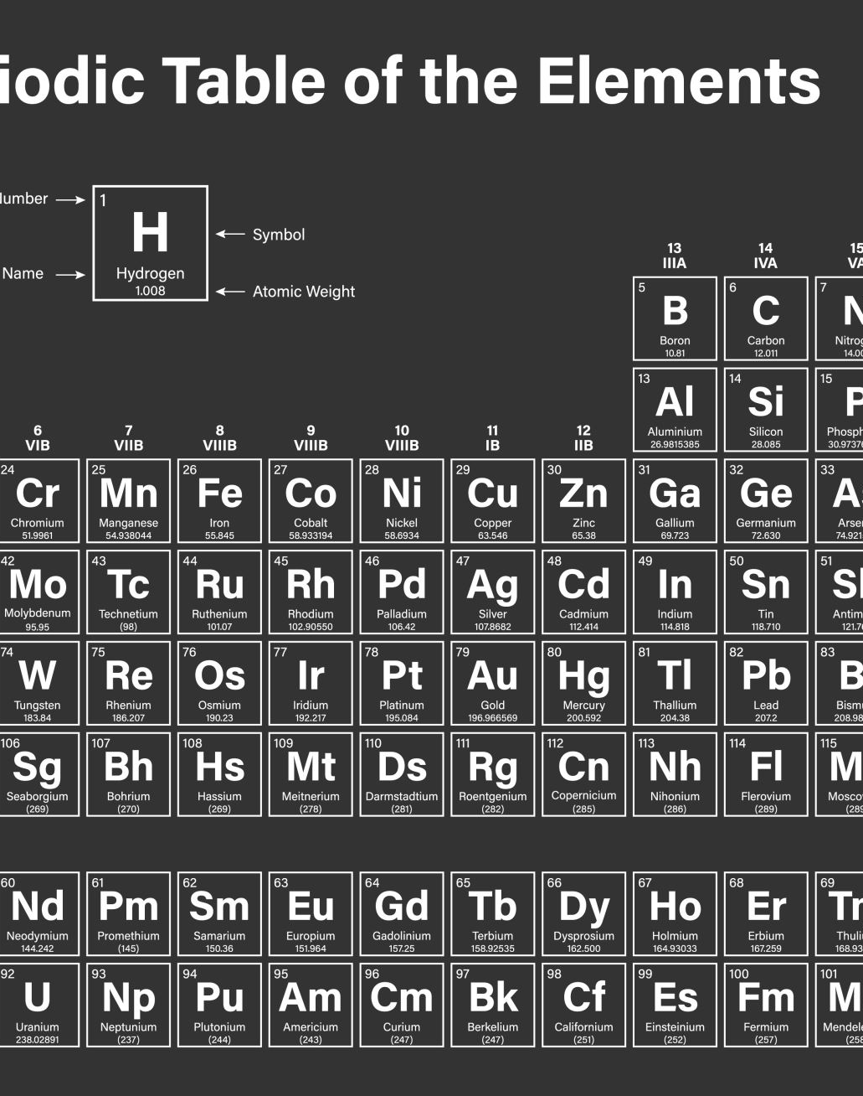
1-sza para: Zmienne zależne i niezależne
3 typy zmiennych:
Zmienna zależna – zmienna, ilościowa wyjaśniamy jej zachowanie
Zmienne niezależne – zbiór charakterystyk opisujących badaną populację
Zmienna kontrolna – zmienna binarna (dychotomiczna), która rozróżnia dwie grupy.
Przykłady:
Grupa, która otrzymała lekarstwo i ta, która nie otrzymała

Slide 4

2-ga para: Grupa eksperymentalna i kontrolna
Grupa kontrolna – nasz podstawowy punkt odniesienia.
Zazwyczaj wykonujemy 2 pomiary na początku i końcu eksperymentów
Grupa eksperymentalna – nasz obiekt badawczy
Między dwoma pomiarami dodatkowo aplikujemy bodziec wpływający na wyniki.

Slide 5
Grupa eksperymentalna i kontrolna
Dobór próby:
Sondaż czy badanie ankietowe wymagają, żeby próba była reprezentatywna.
Kryteria dla eksperymentów są bardziej restrykcyjne.
Dwie grupy powinny mieć podobne charakterystyki.
Reprezentatywność jest w praktyce ciężka do uzyskania
Próby uzyskania reprezentatywności:
Dobór losowy
Dobór przez dopasowanie (podobny do quota sampling)

Slide 6
Bumper Stickers and the Cops
Eksperyment Frances Heussenstamm z lat 70-tych (1971)
Hipoteza: Policja jest uprzedzona do bojowniczych osób afro-amerykańskich (partii Black Panther)
Studenci z trzech etnicznych grup zaproszeni do eksperymentów – biali, czarnoskórzy, meksykanie.
Grupa eksperymentalna jeździ z naklejką grupy Black Panther – to zmienna kontrolna
Zmienne niezależne (x) – długość drogi do domu, niekaralność.
Wyniki:
Szybkie nagromadzenie się mandatów wraz z naklejką.

Slide 7
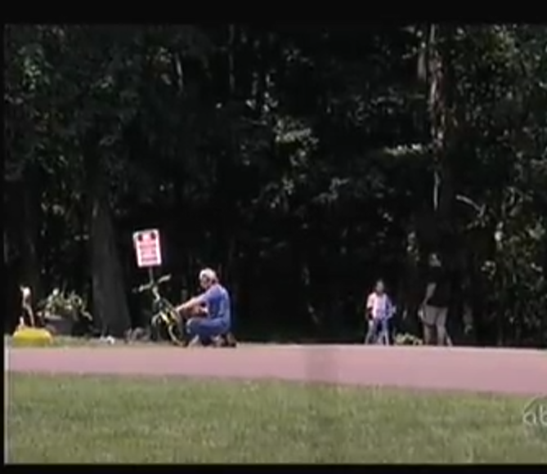
Kradzież roweru: dyskryminacja płci i ras
„Eksperyment” stacji ABC z 2010 r.
Reakcje na przecinanie linki rowerów
Youtube

Slide 8
Częste badania:
Rekrutacje – dyskryminacje przy wysyłaniu CV – przykłady zdjęć czy nazwisk (link)
Badania nad uprzedzeniami – efekt wpływu kampanii edukacyjnych czy zachowania w grupie (link)

Slide 9
3-cia para: Pre-test i post-test
Dwa pomiary:
Pre-test – wykonywany przed zaaplikowaniem bodźca, który ma wyjaśniać eksperyment
Post-test – ta sama osoba wykonuje analogiczne badanie po otrzymaniu bodźca

Slide 10

Efekt Hawthorne – skąd pre-test i post-test?
Badania w latach 1928-1932 w fabryce Hawthorne Western Electric
Cel: wyjaśnić jak poprawić jakość pracy robotników?
Przykład oświetlenia:
Wstępne wyniki: lepsze oświetlenie pomaga lepiej pracować
Walidacja: Próba pogorszenia oświetlenia – nie dała rezultatu.
Problem: świadomość eksperymentu wpływa na zachowanie grup badawczych.

Slide 11
Eksperyment podwójnie ślepy
Wiemy, że świadomość eksperymentu wpływa na decyzje.
Jak się pozbyć takich efektów behawioralnych?
Można wywołać je w obu grupach.
Założenie eksperymentu – przykład medycyny:
Obie grupy myślą, że otrzymały bodziec
Faktycznie jedna otrzymuje placebo.

Slide 12

Pygmalion in the Classroom
Badanie Rosenthal i Jacobson – 1965:
Pre-test: Testy IQ prowadzone na małych dzieciach
Nauczyciele otrzymują informacje, że część osób z grupy eksperymentalnej ma większe predyspozycje do rozwoju (placebo)
Post-test przeprowadzany po 8 miesiącach
Konkluzja: Samospełniające się przepowiednie
Osoby wskazane jako zdolne z lepszymi ocenami.
Wyjaśnienie: większe zaangażowanie nauczycieli.

Slide 13

Plan Solomona
Cztery grupy badawcze – 2 grupy kontrolne, 2 eksperymentalne
Grupy :
Kontrolna 1: Wypełnia pre-test i post-test
Kontrolna 2: Wypełnia tylko post-test
Eksperymentalna 1: Wypełnia pre-test, otrzymuje bodziec i wypełnia post-test
Eksperymentalna 2: otrzymuje bodziec i wypełnia post-test

Slide 14
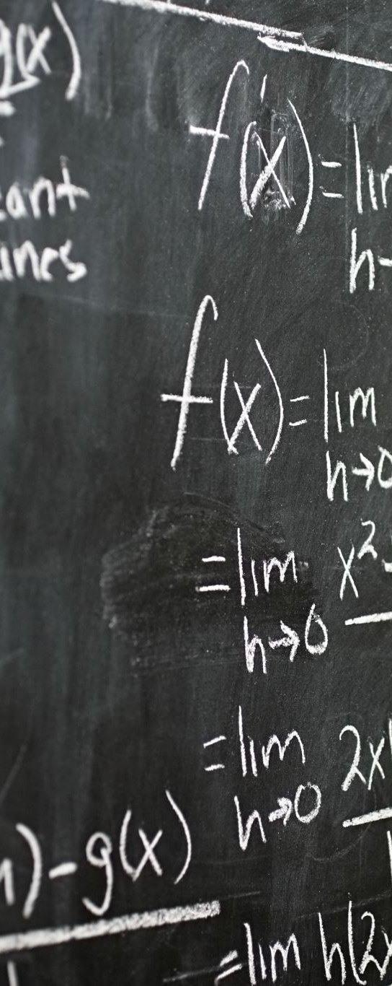
Plan Solomona
Dobry eksperyment skutkuje następującymi wynikami:
Post-testy w grupach eksperymentalnych lepsze niż w grupach kontrolnych – interpretacja: bodziec działa.
Różnice wyników post-test - pre-test silniejsze w grupie eksperymentalnej niż kontrolnej – interpretacja: potwierdzenie działania
Post-testy w grupach z cyferką 1, takie samek jak w 2 - interpretacja: pre-test nie wpływa na finalny wynik.
Post-test w grupie kontrolnej 2, podobne do pre-testów w grupach z cyfrą 1.
Testowanie za pomocą statystyk omawianych na poprzednich zajęciach.

Slide 15

Trafność eksperymentów
2 źródła nietrafności:
Wewnętrzna – związana z konstrukcją samego eksperymentu.
Zewnętrzna – związana z brakiem możliwości uogólnienia wyników eksperymentu na faktyczne zmiany zachodzące w populacji.

Slide 16

Nietrafność wewnętrzna
Źródła:
Wpływ informacji z zewnątrz, które kształtują zachowania
Zmienne środowiskowe, rozwój świadomości (długie eksperymenty)
Niedoskonałość narzędzi analitycznych i doboru próby
Motywacje finansowe

Slide 17

Nietrafność zewnętrzna
Potencjalne problemy:
Czy próba jest reprezentatywna?
Czy coś co uznajemy za bodziec występuje w środowisku naturalnym?

Slide 18
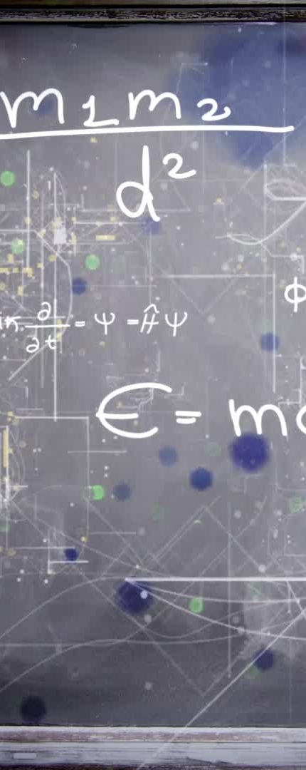
Rynek dla replikacji
Problem nauk społecznych - wiele badań eksperymentalnych z dyskusyjnymi wnioskami.
Wyniki potwierdzane przez walidacje:
Inni badacze dokonują niezależnie ten sam eksperyment na innych grupach kontrolnych.
Projekt Anna Dreber – urynkowienie finansowania walidacji

